Slide 1
少年强则国强。多少年来，一代又一代年轻人，怀揣梦想，脚跟实地，为国家和社会的发展、为中华民族的伟大复兴贡献智慧和力量。随着生活半径的扩大，我们的视野不断扩展。我们心系祖国，胸怀世界，迈向未来，承担起国家和民族的责任。

Slide 2


第五课
少年的担当

Slide 3
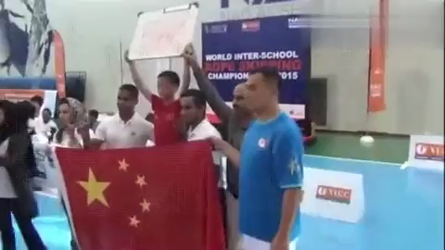
小学生参加世界跳绳比赛
看了这个视频，你受到了什么启示？

Slide 4
3.5.1 走向世界大舞台

Slide 5
1
我们是如何探索世界并走向世界的
学 习 目 标
2
青少年如何为世界添光彩
3
我们应如何适应世界发展趋势要求，全面提升个人素养

Slide 6
第一目：走向世界大舞台

Slide 7
运用你的经验
进博会
结合下图，谈谈你的交往范围的变化？
更广阔的世界
国家
我
家庭 学校 社区

Slide 8

在父母的引导下，我们开启了认识世界的第一扇窗，迈出了探索世界的第一道门，我们走出家门，步入学校，逐步融入社会，走向更加广阔的世界。

Slide 9

国际研学旅游
走向世界的形式还有哪些？

Slide 10
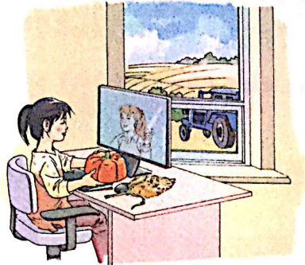
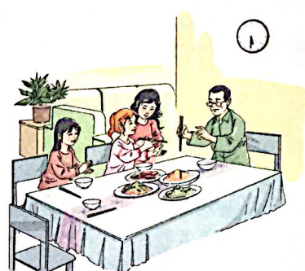
农村女孩小玲向外国网友介绍家乡的风土人情。
小芳邀请外国访学同学到家里做客。

Slide 11
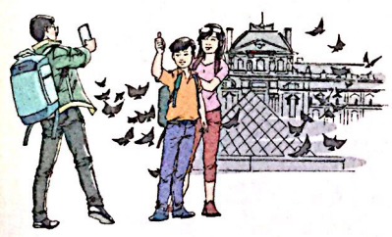
小宾与父母一起去国外旅游。
通过这些形式走向世界会有哪些收获？

Slide 12

在走向世界的过程中，我们经历越来越多的事，遇见越来越多的人。我们会与世界各地不同国家、不同种族、不同文化背景的人交往。我们要珍视每一次经历，努力建立起彼此之间的协作关系。

Slide 13

世界是多彩的，走向世界的形式是多样的。

Slide 14
阅读感悟
少年时代是世界的心脏，你要相信本着诚心诚意和向善的愿望所说的话，到那时候，我们的日子就将永远是光明的，整个大地也将充满欢乐和光明。我们为少年时代祝福——这是宇宙间善的总汇。
我们的青年是一种正在不断成长、不断上升的力量，历史的逻辑赋予他们创造新的生活方式和生活条件的使命。
——高尔基

Slide 15
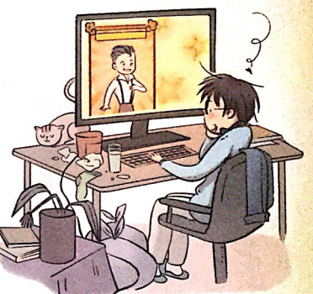
探究与分享
互联网在增加社会生活便捷性的同时，也把人限制在电脑面前，限制在固定的处所之中。由此出现了“宅男宅女”现象。
有人说，“宅男宅女”也有自己的生活圈，比如游戏圈、动漫圈
等。可能一个平时看起来沉默寡言的人在虚拟世界中却开朗而幽默，一个平时看上去冷漠的人在虚拟世界中却热情奔放。这样，就让他们“宅”着不是挺好吗？
你如何评价上述观点？
他们这样“宅”着，是否也在走向世界？

Slide 16
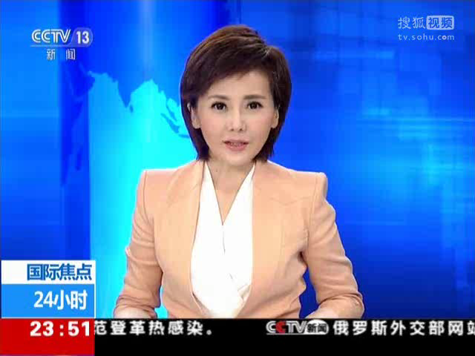
多彩世界，创意无限
一带一路峰会
他们在走向世界的过程中会有哪些收获？

Slide 17
我们学会关爱，相互理解，赢得尊重，获得成长的力量。面对困难时，我们勤于沟通，真诚合作，更加理性、智慧地解决问题。我们一路历练、成熟，不断自我更新，逐渐为国家乃至世界承担起更多的责任。

Slide 18

我们在交往中探索世界，彼此守护，共同成长。

Slide 19
小结
我们是如何探索世界并走向世界的？
在父母的引导下，我们开启了认识世界的第一扇窗，迈出了探索世界的第一道门，我们走出家门，步入学校，逐步融入社会，走向更加广阔的世界。
世界是多彩的，我们走向世界的形式是多样的。
我们在交往中探索世界，彼此守护，共同成长。

Slide 20
第二目：我为世界添光彩

Slide 21
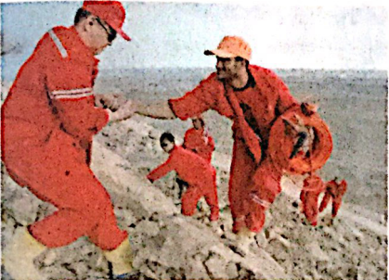
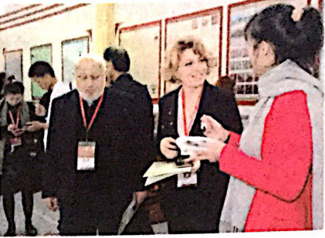
探究与分享
在我们身边，有这样一些人，他们很普通，为中国乃至世界做着普通的事。他们做的事看似普通，却不可或缺；看似平凡，却不平凡。
中外工作人员合作进行物探施工
中方工作人员向参加第十一届全球孔子学校大会的嘉宾介绍中医文化

Slide 22
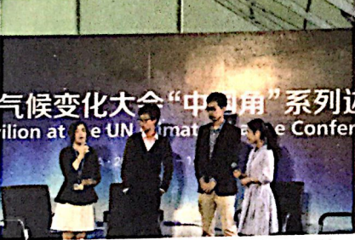
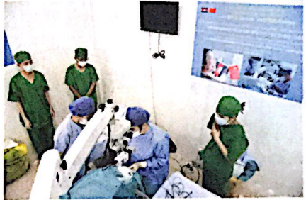
中国青年在2014年利马联合国气候变化大会的“中国角”宣传环保
中国医疗队在柬埔寨实施眼科手术
请你再列举几个中国公民为世界作贡献的实例。

Slide 23
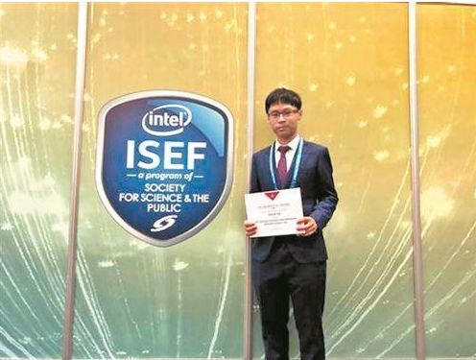
5月14日至19日，第69届英特尔国际科学与工程大奖赛(Intel ISEF)在美国匹兹堡市举行。来自全球81个国家和地区近1800名“科技未来之星”共襄盛会。此次中国代表团24位学生参赛，共有12名选
手斩获14个奖项，创造了历史最佳成绩。其中，泉州五中的高二学生林楷睿的《基于硬碳/石墨混合正极的钾双离子电池》项目荣获二等奖，并获得专项奖。获奖者除了获得高额奖金外，还可参加当年诺贝尔颁奖典礼，并能经美国麻省理工学院林肯实验室（小行星发现机构）以获奖者的名字为小行星命名。
林楷睿的获奖对我们有何启示？

Slide 24
青少年怎么为世界添光彩？
每个人都是这个世界中的一员，所做的事都有可能对世界发展产生影响。我们要从普通的事做起，通过自身的努力为人类发展和世界进步贡献智慧和力量。

Slide 25
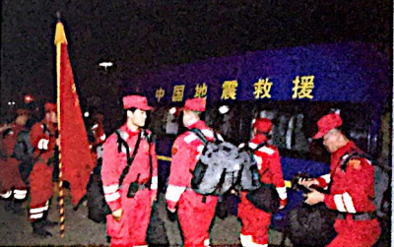
阅读感悟
中国国际救援队成立于2001年，是一支由年轻人组成的队伍，曾多次参与国际救援行动。
2015年4月25日14时11分，尼泊尔发生里氏8.1级地震。由62人组成的中国国际救援队携带搜救、医疗等有关救援设备和6条训练有素的搜救犬，于26日，从首都国际机场出发，赴地震灾区实施国际人道主义救援。
救援队于当地时间4月26日10时抵达加德满都后，立即投入救援行动，针对不同区域有效编组、分区救援。队员们冒着余震，不畏艰险，不懈努力，先后救出2名幸存者，搜排18个工作区的430处建筑物废墟，巡诊6040人次，救治2729人次，抢救物资910多件。尼泊
尔驻华大使对中国政府的救援行动表示感谢，他说：“患难见真情，中国是尼泊尔真正的朋友。希望在日后的重建工作中，中国和尼泊尔的友谊更进一步，尼泊尔人民永远记住中国的支持和帮助。”

Slide 26
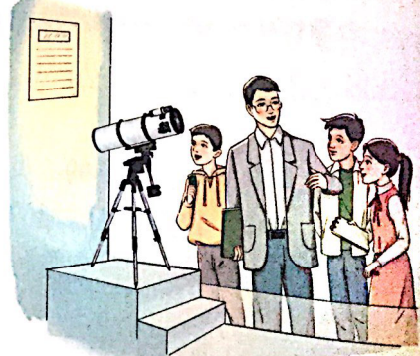
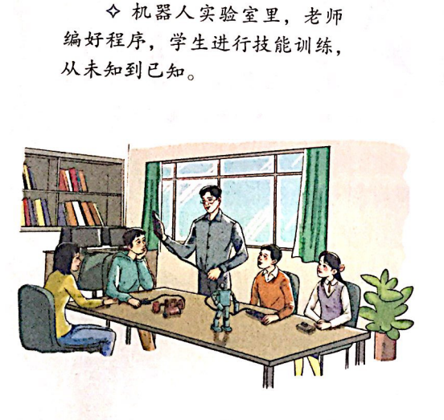
探究与分享
机器人实验室里，老师编好程序，学生进行技能训练，从未知到已知。
科技馆里，学生分成若干个小组，师生一起针对某个问题进行有目标、有组织的研究。

Slide 27
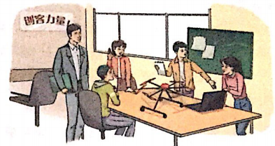
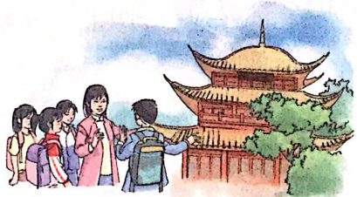
岳阳楼前，老师带学生游学，进行《岳阳楼记》教学。
创客空间，老师出一个题目、给一些指导，学生自主探究。
选择你感兴趣的学习方式，说说理由。
这样的学习经历对适应未来世界的挑战有什么意义？

Slide 28
阅读感悟
创新驱动就是创新成为引领发展的第一动力，科技创新与制度创新、管理创新、商业模式创新、业态创新和文化创新相结合，推动发展方式向依靠持续的知识积累、技术进步和劳动力素质提升转变，促进经济向形态更高级、分工更精细、结构更合理的阶段演进。
......
在我国加快推进社会主义现代化、实现“两个一百年”奋斗目标和中华民族伟大复兴中国梦的关键阶段，必须始终坚持抓创新就是抓发展、谋创新就是谋未来、让创新成为国家意志和全社会的共同行动，走出一条从人才强、科技强到产业强、经济强、国家强的发展新路径，为我国未来十几年乃至更长时间创造一个新的增长周期。

Slide 29
我们应如何适应世界发展趋势要求，全面提升个人素养？
不断丰富知识储备，增强人文底蕴。
树立科学精神，掌握科学思想与方法。
增强社会责任感，学会观察、思考各种社会现象，积极参与社会实践活动，培养实践创新能力。

Slide 30
拓展空间
在互联网时代，创客正逐渐成为推动创新的重要力量。在北京、上海、深圳等一线城市中，活跃着一批极具创新活力的创客组织，它们正在潜移默化地推动中国的创新。其中，来自校园的青年创客是最活跃、最具创造力的群体，成为改变世界的年轻人。
结合材料，谈谈我们怎样做才能改变世界？

Slide 31


课堂练习
1.随着我们年龄的增长，在父母的引导下，我们走向更广阔的世界，具体表现在（ ）
①我们开启了认识世界的第一扇窗
②我们迈出了探索世界的第一道门
③我们封闭自己，足不出户
④我们走出家门，步入学校，逐步融入社会
A.①②③ B.①②④ C.②③④ D.①③④
B

Slide 32
2.“小青荷”是对G20杭州峰会志愿者的昵称。“青荷”的谐音是亲和，在会议现场，在新闻中心，在机场车站……一切有需要的地方，“小青荷”都会第一时间出现，给人带来愉悦与温暖，传递着来自中国的友善。“小青荷”们值得我们学习的地方有（ ）
①勇于担当的品格
②善于与不同国家的人交往
③关爱他人的品质
④用行动展现自己国家的风貌
A.①②③ B.①②③④ C.②③④ D.①③④
B

Slide 33
3. 随着科技的发展、全球化程度的加深和信息化水平的提高，人们面临各种机遇与挑战。面对机遇和挑战，我们应该（ ）
①全面提升个人素养，不断丰富知识储备，增强人文底蕴
②树立科学精神，掌握科学思维与方法
③增强社会责任感，培养实践创新能力
④树立个人生活理想，只为个人的前途而奋斗
A.①②③ B.①②④ C.①③④ D.②③④
A

